Slide 1
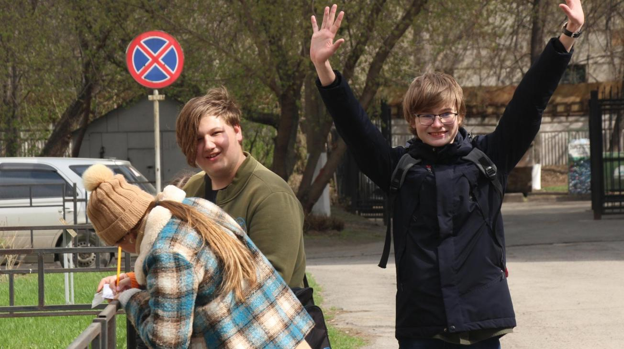
Управление образования администрации г. Кемерово
Муниципальное бюджетное образовательное учреждение дополнительного образования "Центр дополнительного образования детей им. В. Волошиной"
Методический кейс по дополнительной общеобразовательной общеразвивающей программе "Школа юного исследователя" (объединение "Школа личностного развития")
Леонов Евгений Евгеньевич, педагог дополнительного образования,
кандидат культурологии
Кемерово 2024

Slide 2
Правила работы с презентацией
Каждый символ, расположенный на странице, содержит кликабельную ссылку
Для перехода по гиперссылке нажмите левой кнопкой мыши на любой активный символ, зажав клавишу
При нажатии на символ будет осуществлён переход на следующий слайд
При нажатии на символ будет осуществлён переход на предыдущий слайд
При нажатии на символ будет осуществлён переход на последний слайд
При нажатии на символ будет осуществлён переход на первый слайд

Slide 3
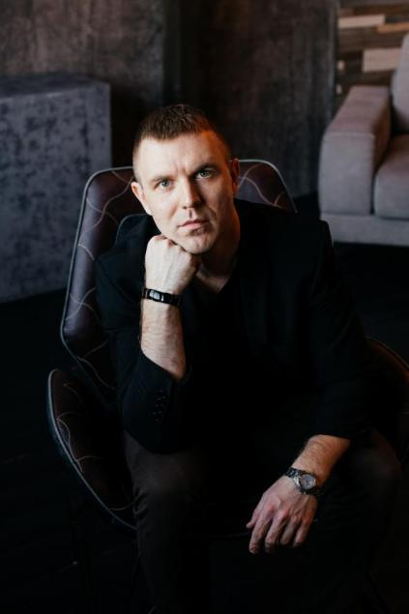
Методический кейс по дополнительной общеобразовательной общеразвивающей программе "Школа юного исследователя"
(объединение "Школа личностного развития")
Разработчик:
Леонов Евгений Евгеньевич, педагог дополнительного образования высшей квалификационной категории, кандидат культурологии,
т.: 8-923-611-30-64; E-mail: lucky-number@mail.ru; Telegram: @EE_Leonov
Кемерово 2024

Slide 4
Профессиональная компетентность
Образование
Высшее, дополнительное профессиональное, аспирантура, учёная степень
Стаж работы
15 лет
Курсы профессиональной переподготовки
8 курсов
Курсы повышения квалификации
13 курсов
Награды
163 награды

Slide 5
Объединение "Школа личностного развития"
Адрес: г. Кемерово, ул. Мичурина, 19, каб.26
Дата основания: 2009 г.
Программа "Школа юного исследователя"
Программа "Школа ораторского мастерства"
Руководитель:
Леонов Евгений Евгеньевич, педагог дополнительного образования,
кандидат культурологии
Программа "Эмоциональный интеллект"

Slide 6
Методический кейс "Школа юного исследователя"
Инвариативная часть
Вариативная часть
Дополнительная общеобразовательная общеразвивающая программа
"Школа юного исследователя"
Методическое обеспечение реализации ДООП

Slide 7
ДООП "Школа юного исследователя"
Нормативная база
Информационно-методический материал
Контрольный материал
Рабочая тетрадь
Словарь терминов
Наглядный материал

Slide 8
ДООП "Школа юного исследователя"
Вебинары
«Цифровые следы»
Профориентация
Динамика результатов реализации ДООП
Результативность учащихся
Наградные бланки учащихся

Slide 9
ДООП "Школа юного исследователя"
Ролик объединения
Сувенирная продукция
Рекламная продукция
Исследовательские работы учащихся
Конкурсные экскурсии учащихся
Сертификат об окончании обучения

Slide 10
ДООП "Школа юного исследователя"
Динамика результативности учащихся по ДООП
Воспитательная работа
Сотрудничество
Образец мониторинга освоения программы
Тренировочные тесты вне образовательного процесса
Темы индивидуальных часов по ДООП "Школа юного исследователя"

Slide 11
«Цифровые следы»
Группа объединения "Школа личностного развития" в ВК
Страница объединения "Школа личностного развития" на сайте ЦДОД им. В. Волошиной
Группа ЦДОД
им. В. Волошиной в ВК
Группа "Школьный музейный туризм" в ВК
Методическое пособие на сайте
Арт-талант
Группа управления образования в ВК
Конспект занятия на сайте "Педагогический мир"
Перечень научных публикаций на сайте
E-library

Slide 12
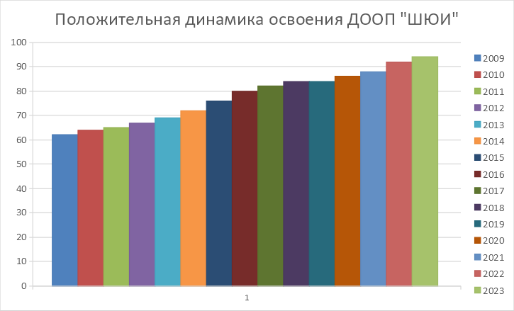
Динамика результатов реализации ДООП

Slide 13
Профориентация
Институт истории и международных отношений
42%
Институт истории и политических наук;
Институт искусств и культуры
8%
Другие вузы
50%
Предполагаемые профориентационные направления:
история и международные отношения;
музеология;
туризм;
культурология.

Slide 14
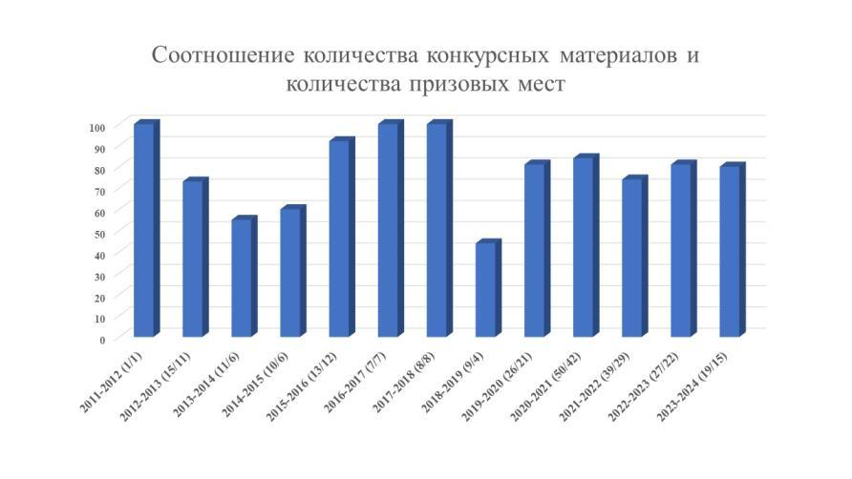
Динамика результативности учащихся по
ДООП "Школа юного исследователя"

Slide 15
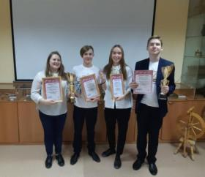
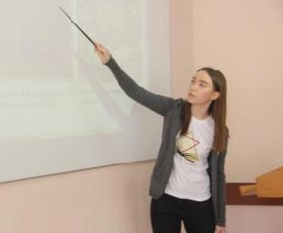
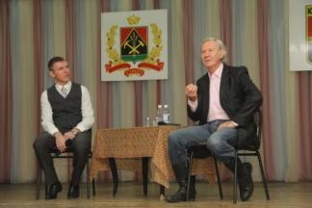
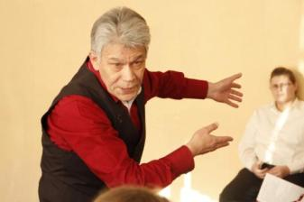
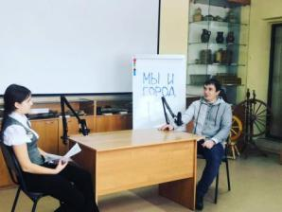
Воспитательная работа
Экскурсии
Конкурсы
Конференции
Творческие встречи
Открытые лекции
Интервью с приглашёнными специалистами

Slide 16
Сетевое взаимодействие

Slide 17
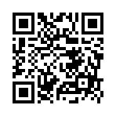
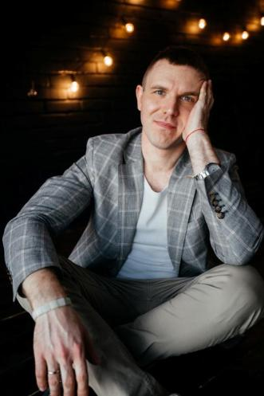
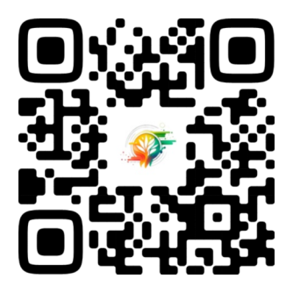
Запись в объединение
QR-code на гугл-форму для записи на обучение в объединение "Школа личностного развития"
Qr-code на группу объединения "Школа личностного развития"
в ВК
Разработчик:
Леонов Евгений Евгеньевич, педагог дополнительного образования высшей квалификационной категории,
кандидат культурологии,
т.: 8-923-611-30-64; E-mail: lucky-number@mail.ru; Telegram: @EE_Leonov

